Slide 1
بسم الله الرحم الرحيم

Slide 2
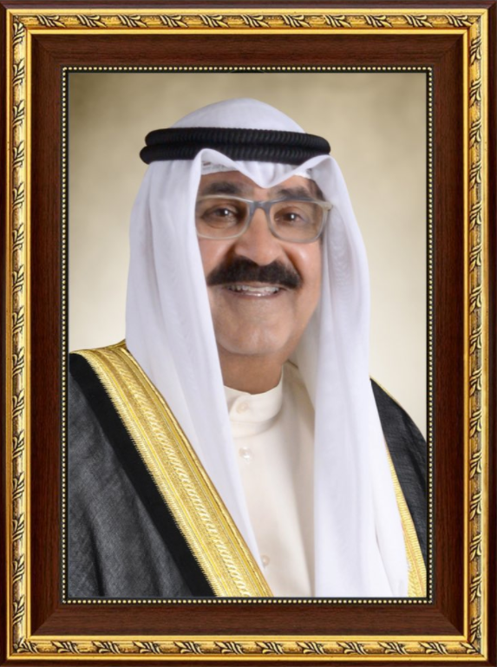
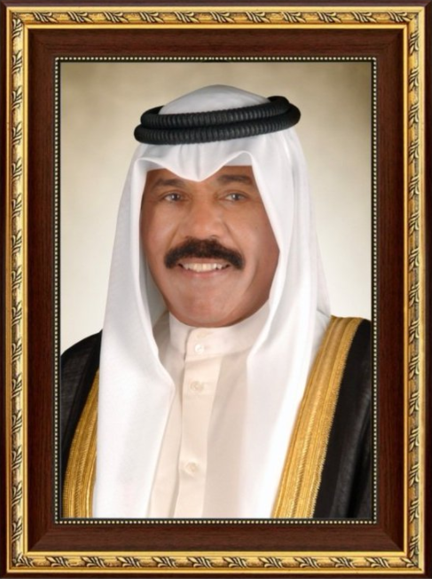

Slide 3
المقدمة
يعيش العالم طفرة تكنلوجية متسارعة مما جعلها تؤثر في نمط الحياة التي نعيشها بأكملها واصبح الاعتماد على التكنولوجيا اعتماد شبه كلى, و مازال العالم في تطور بشكل مستمر وهذا التطور ساهم في تقليل الاستخدام الورقي و إنجاز المعاملات عن طريق شبكة الأنترنت المتواجدة في الهواتف الذكية وليس فقط في أجهزة الحاسوب من ما يسهل في إتمام جميع أنواع الإجراءات الإدارية وهو ما سوف نتطرق له في عرضنا هذا.
و مواكبتاً لي انطلاق نظام الإجراءات الحكومي (سهل) وما تطرق له معالي رئيس مجلس الوزراء الشيخ صباح الخالد الحمد الصباح في مؤتمر لقاء القادة لضرورة تفعيل التعامل الإلكتروني في جميع قطاعات الدولة و التقليل من التعامل الورقي، بادرنا بتقدم المقترح التالي.

Slide 4
(E-Processنظام الإجراءات الإلكترونية (
اذا اردنا ان نضع تعريف لي نظام الإجراءات الإلكترونية فهو نظام يحتوي على مجموعة من الإجراءات الإدارية بطابع إلكتروني يتم استخدمها من قبل الموظفين عن طريق برنامج APP)) يحتوي على كل الإجراءات منها التالية:-
( حضور – انصراف – إجازات دورية – إجازة مرضية – إجازات عارضة – إستئذانات – تأخيرات ...الخ.)
وهو ما يسهل على الموظف والإدارة السرعة في إنجاز مثل هذه المهام بشكل مثالي دون استخدام التراسل الورقي.

Slide 5
(E-Processنظام الإجراءات الإلكترونية (

Slide 6
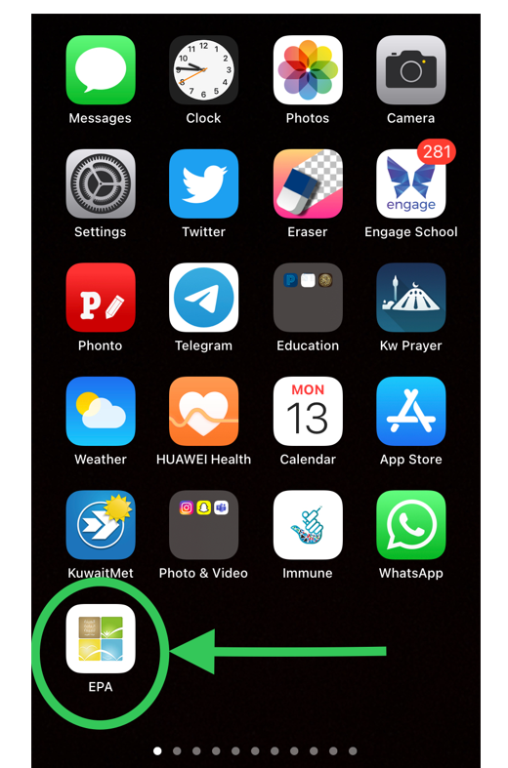

(E-Processنظام الإجراءات الإلكترونية (
يتم إنزال الإجراءات الإلكترونية ((E-Process باستخدام نظام ((IOS – Android على الأجهزة الذكية لي جميع موظفي الوزارة كما هو موضح في الصورة.
E-Process

Slide 7
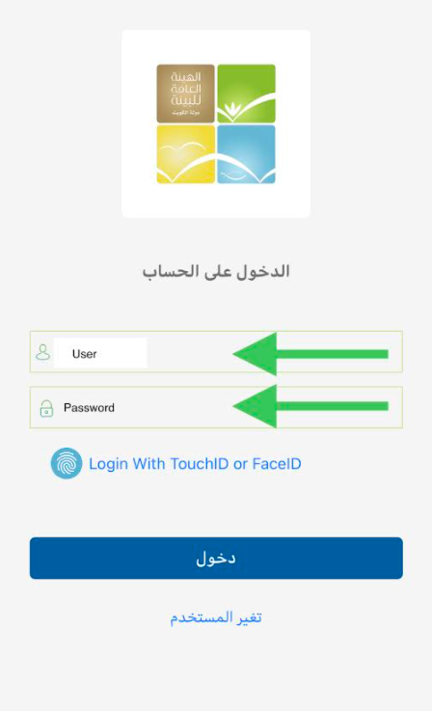
(E-Processنظام الإجراءات الإلكترونية (
يخصص لكل موظف أسم مستخدم و رقم سري
(User – Password) على سبيل المثال الرقم الوظيفي لكل موظف يكون في خانة أسم المستخدم (User) ورقم سري Password)) حسب اختيار كل الموظف.

Slide 8
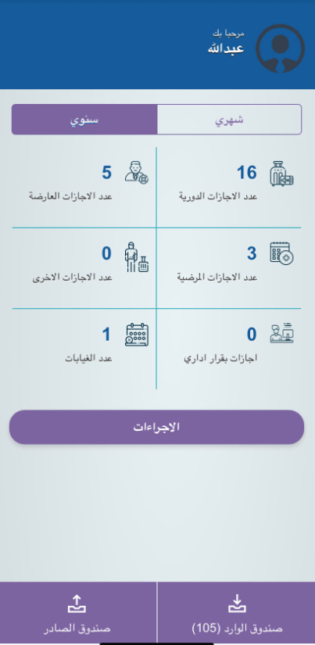
(E-Processنظام الإجراءات الإلكترونية (
عند الدخول على نظام الإجراءات الإلكترونية يعرض التقارير الشهرية والسنوية للموظف كما هو موضح في الصورة.

Slide 9
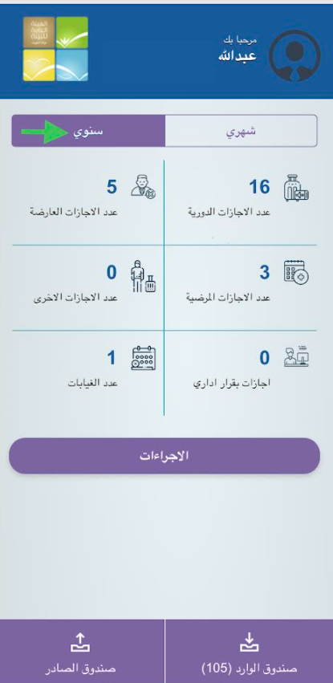
(E-Processنظام الإجراءات الإلكترونية (
أولا- الإجراءات السنوية للموظف والتي تحتوي على عدد الإجازات
(الدورية – العارضة – المرضية – بقرار إداري – الأخرى (كالحج) – الغيابات).

Slide 10
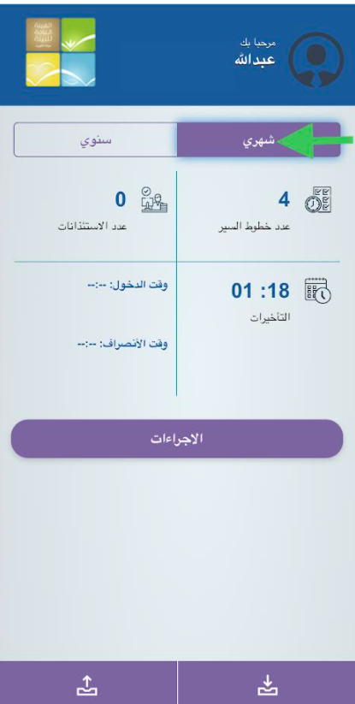
(E-Processنظام الإجراءات الإلكترونية (
ثانيا- الإجراءات الشهرية للموظف والتي تحتوي على
(خطوط السير – الإستئذانات – التأخيرات – وقت الدخول والانصراف).

Slide 11
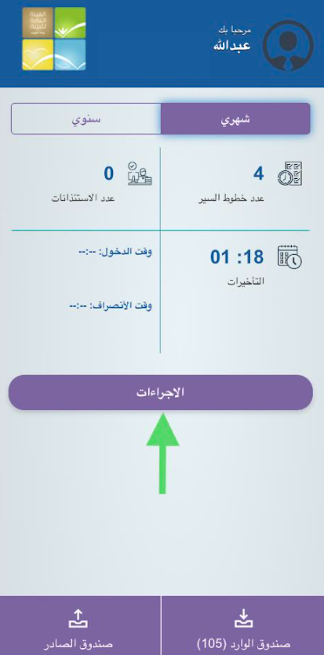
(E-Processنظام الإجراءات الإلكترونية (
ثالثا- الإجراءات وهو المكان الذي يحتوي على جميع متطلبات الموظف وسير عمله.

Slide 12
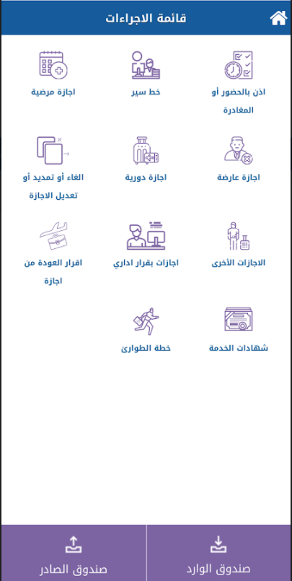
(E-Processنظام الإجراءات الإلكترونية (
رابعا- نستعرض المهام المتوفرة في أيقونة الإجراءات و من خلالها يختار الموظف الإجراء المناسب له على سبيل المثال رفع الإجازة المرضية من الهاتف الذكي مباشرتاً دون الحاجة لطباعتها ورقياً.

Slide 13
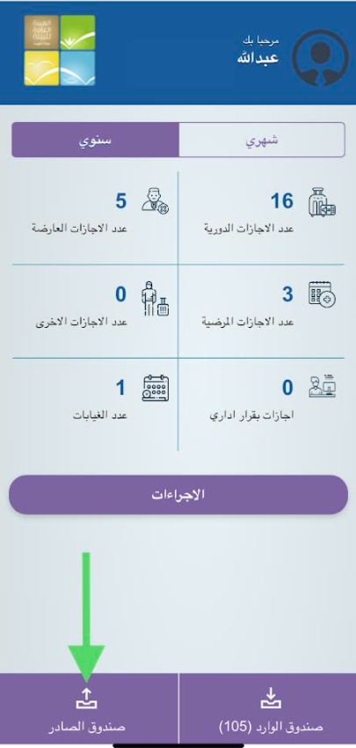
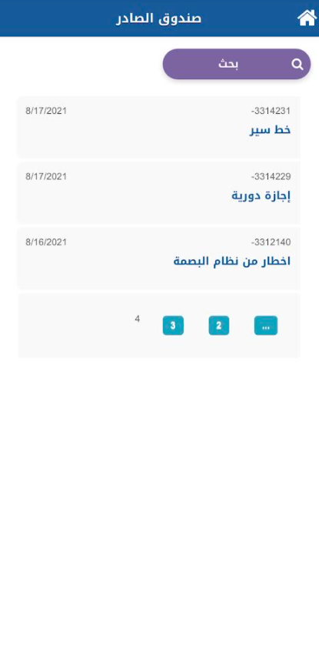
(E-Processنظام الإجراءات الإلكترونية (
خامسا – صندوق الصادر هو ما يحتوي على كل الطلبات التي تصدر من قبل الموظف الى جهة الإدارة مثال على ذلك طلب الإجازة الدورية . كما هو موضح بصورة (1-2).
2
1

Slide 14
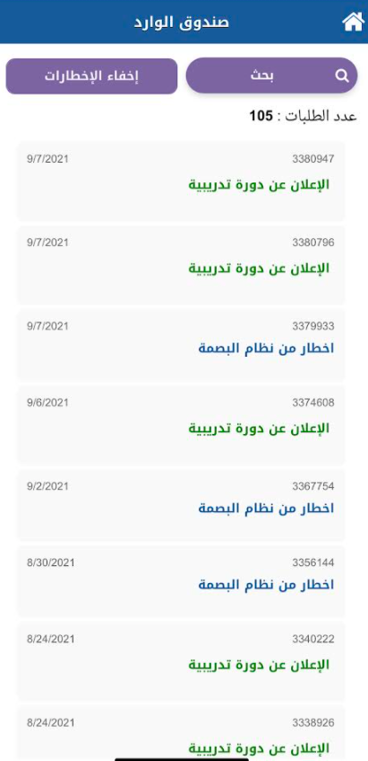
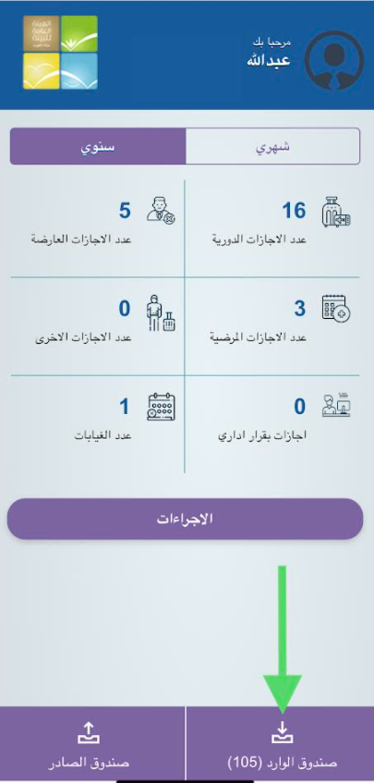
(E-Processنظام الإجراءات الإلكترونية (
سادسا – صندوق الوارد هو ما يحتوي على كل الإجراءات التي تمت من قبل جهة الإدارة الى الموظف مثال على ذلك قبول الإجازة الدورية . كما هو موضح بصورة (1-2).
2
1

Slide 15
خاتمة
بعد عرض برنامج الإجراءات الإلكتروني (E-Process) والمهام والإجراءات التي تساهم في إنجاز ذلك الكم الكبير من المهام بين كلاً من الموظف و وزارة العدل نكون قاد انتهينا من عرض هذا المقترح مع تمنياتنا بأن يحوز على رضاكم و يساهم ولو بقدر بسيط بتقليل الأحمال الإدارية والوظيفية.
ولكم منا فائق الاحترام والتقدير.
مقدم المقترح/ بيبي علي النكاس
قسم التشغيل

